Slide 1
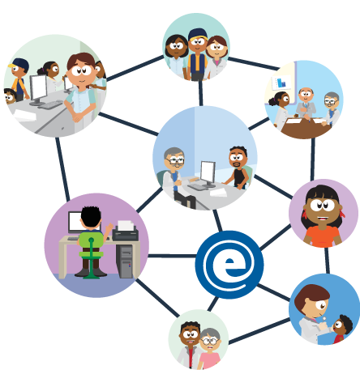
Sistemas de Informação em Saúde
Patrícia Reis Alves dos Santos
Disciplina: Informática em Saúde e Enfermagem
Notes:
Modelo de abertura de apresentação clássico... Título, subtítulo, nome do apresentador, instituição e data. Se possível, logomarcas em boa qualidade (não use logomarcas borradas ou ruins. pesquise a existência de arquivos de boa resolução). (Ao final desta apresentação, eu ofereço logomarcas das nossas instituições —HC, FAEPA, USP, FMRP— em alta resolução e em formato PNG 24 bits transparentes)

Slide 2
O que é dado? O que é informação? O que é um sistema? O que é um sistema de informação? Qual a função de tudo isso para a saúde?

Slide 3
Exemplo: Ao nos arrumar para mais um dia de trabalho, quando sabemos, por meio da previsão do tempo que a temperatura ao longo do dia será de no máximo 10°celsius. Nossa experiência prévia nos faz concluir que?

Slide 4
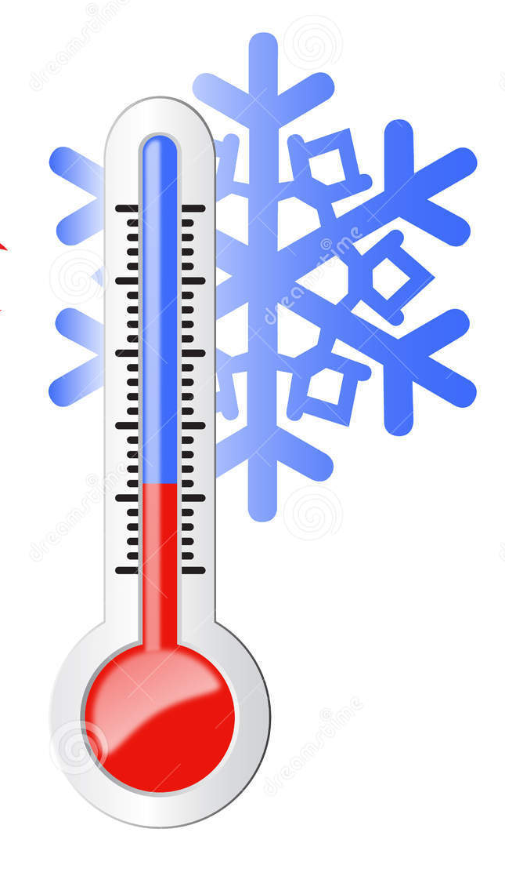
A informação é um instrumento essencial para a tomada de decisão!!!
Dado
T de 10° celsius
Informação
Vai fazer muito frio
Ação
Agasalho

Slide 5
Valor em estado bruto
Significado atríbuido a um determinado dado ou conjunto de dados
Ação

Slide 7
As ações em saúde devem ser norteadas pela tríade:
Informação
Decisão
Ação

Slide 8
História da Informação em saúde
O registro de informações relacionadas ao processo saúde-doença doença se deve a Hipócrates (460-350 a.C.), que instituiu a observação metódica dos sinais e sintomas para efetuar o diagnóstico e registrar o curso da doença não mais por causas sobrenaturais, senão como resultado de uma interação do homem com o meio em que vive.
Exemplo: as condições insalubres poderia ser uma das causas de adoecimento.

Slide 9
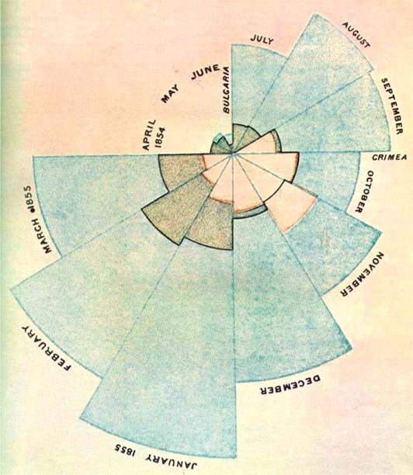
Um gráfico vale mil palavras!!!!

Slide 10
Diagrama das causas de mortalidade por armas de fogo
Florence Nightingale
Diminuição de mortes dos soldados com implementação de medidas relacionadas ao cuidado e o meio ambiente
Guerra da Criméia (Abril de 1854 a março de 1855)
Disponível em: https://www.obaricentrodamente.com/2014/06/florence-nightingale-e-os-graficos_7.html

Slide 11
O “meio” interfere nas condições de saúde de uma comunidade
Como identificar esses fatores e mensurá-los a partir das intervenções realizadas?
Surge então um novo conceito, os Indicadores de Saúde.

Slide 14
Instrumentos
Medir uma realidade (diagnóstico)
Planejar ações em saúde
Resultado Final

Slide 16
O IDB é composto por um conjunto de mais de 100 indicadores, divididos em 7 grupos: demográficos, socioeconômicos, mortalidade, morbidade, fatores de risco e de proteção, recursos e cobertura. São desdobrados segundo as unidades da federação, suas capitais e regiões metropolitanas, podendo ser categorizadas também por faixa etária, sexo ou outras características, de acordo com o indicador.
Sistematização de Indicadores da situação de saúde, Gestão e financiamento e Redes e Programas.
Para mais informações acesse o portal da Ripsa http://www.ripsa.org.br . O IDB está disponível no sítio do DATASUS, no endereço eletrônico http://www2.datasus.gov.br/DATASUS/index.php?area=0201
Sage: http://sage.saude.gov.br/

Slide 17
Desde 1991, tem como como responsabilidade prover os órgãos do SUS de sistemas de informação e suporte de informática, necessários ao processo de planejamento, operação e controle
Dispõe de duas salas-cofre, uma em Brasília e outra no Rio de Janeiro, nas quais são mantidos os servidores de rede que hospedam a maioria dos sistemas do Ministério da Saúde
A estrutura de armazenamento de dados (STORAGE) do Departamento tem condições de armazenar informações sobre saúde de toda população brasileira.
http://datasus.saude.gov.br/

Slide 18
É instrumento de produção, sistematização e disponibilização de dados e informações, obtidos pelo Ministério da Saúde (MS), por suas entidades vinculadas e por órgãos de pesquisa,
Desde 2012, busca subsidiar o processo de decisão na gestão em saúde e o acompanhamento das políticas públicas.
Sala de apoio estratégica:www.saude.gov.br/sage

Slide 20
Informação para Tomada de Decisão
Local de busca:
http://datasus.saude.gov.br/
http://sage.saude.gov.br/

Slide 21
Vamos pesquisar juntos!!!
Realizar buscar referente ao Brasil, Estado de São Paulo e ao municipio de Franca sobre os indicadores de mortalidade: Doenças do aparelho circulatório; doenças infecciosas e parasitárias
-Quais os agravos mais comuns estão relacionados as doenças do aparelho circulatório e doenças infecciosas e parasitárias;
-De qual fonte os dados são provenientes;
http://sage.saude.gov.br/

Slide 22
Vamos pesquisar juntos!!!
Realizar buscar referente ao Brasil, Estado de São Paulo e Franca sobre os indicadores de morbidade: Doenças e agravos de notificação
- Número de casos de acidentes com animais peçonhentos x ano x idade;
- Número de casos de Sifilis em gestante x ano;
Número de casos de Coqueluche x ano x faixa etária
Mortalidade por doenças infecciosas e parasitárias por faixa etária.
-De qual fonte os dados são provenientes;
http://datasus.saude.gov.br/

Slide 24
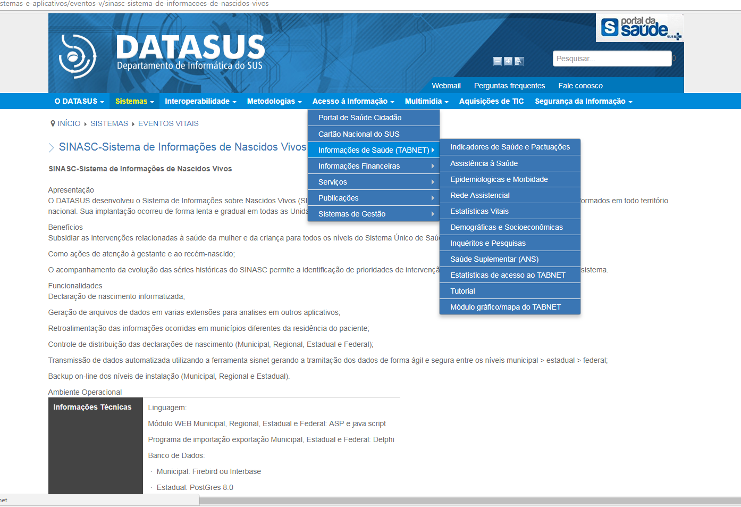

Slide 25
Pesquisa na base DATASUS
Indicadores de mortalidade
Pesquisa 1- Mortalidade proporcional por grupos de causas Número de óbitos por Faixa Etária (<1 ano) segundo Grupo de Causas Unidade da Federação: São Paulo Região: Região Sudeste Faixa Etária: Menor 1 ano Período: 2011
Pesquisa 2: Número de óbitos de menores de 5 anos por 1.000 nascidos vivos (2000-2011)
Pesquisa 3: Proporção de óbitos por doença diarreica aguda em menores de 5 anos de idade
Indicadores de morbidade
Pesquisa 4: Casos confirmados de coqueluche Unidade de Federação Segundo o ano Faixa etária: menor de 01 ano
Pesquisa 5: Incidência de coqueluche Casos confirmados por Região segundo Unidade da Federação Faixa etária: Menor 1 ano Período: 2012
Indicadores sociodemográficos
Pesquisa 6: Taxa de crescimento da população

Slide 26
Nascidos Vivos Nascim p/resid.mãe por Sexo, segundo Mês do nascimento Município: 351620 Franca Período: 2015

Slide 27
Mortalidade Infantil
Óbitos p/Residênc por Causas evitáveis segundo Faixa Etária Região: 3 Região Sudeste Unidade da Federação: São Paulo Período: 2015

Slide 28
Óbitos infantis por causas evitáveis

Slide 30
Sistemas de Informação em Saúde

Slide 31
O que é dado? O que é informação? O que é um sistema? O que é um sistema de informação? Qual a função de tudo isso para a saúde?

Slide 32
E de onde vem os dados em saúde?

Slide 33
Sistemas de Informação em Saúde

